Slide 1
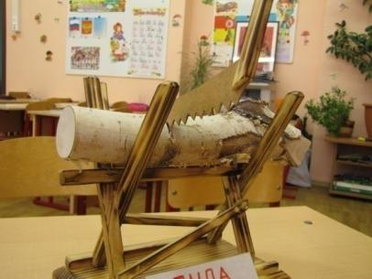
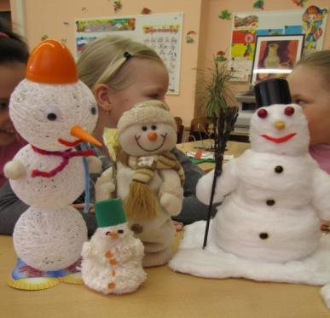
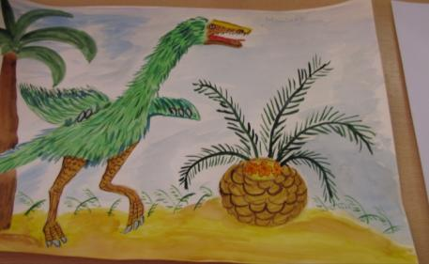
Необычные памятники Москвы
авторы: Терехов Елисей
Фаттеходинов Макар

Slide 2
Цель исследования: - приобщить младших школьников к историческому и культурному наследию города Москвы через ознакомлением с необычными памятниками, - изучить историю возникновения необычных памятников в разных уголках Москвы. Гипотеза: - допустим, что каждый памятник хранит в себе целую жизнь, со своей удивительной историей.

Slide 3
Задачи: - изучить литературу по теме проекта, - подобрать информацию, - составить группы памятников, - подготовить презентацию, - придумать и создать свои памятники.

Slide 4
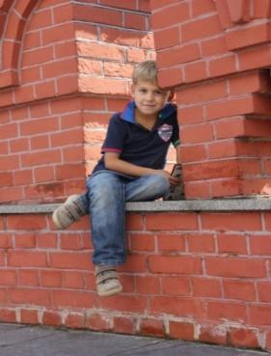
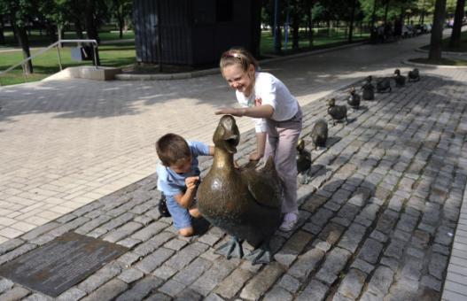
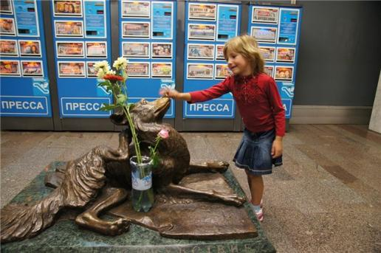
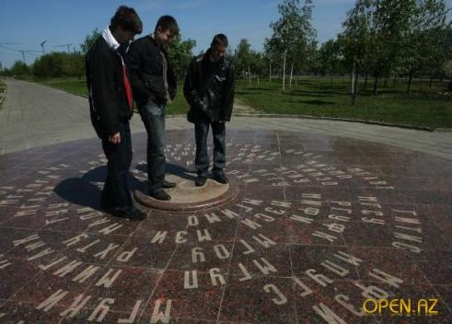
Увлекательная экскурсия, рассказывающая о самых необычных памятниках Москвы

Slide 5
Памятник «Дайте дорогу утятам!» Установлен в Москве, на аллее сквера напротив Новодевичьего монастыря в 1991 году. В знак дружественных отношений между США и СССР.

Slide 6
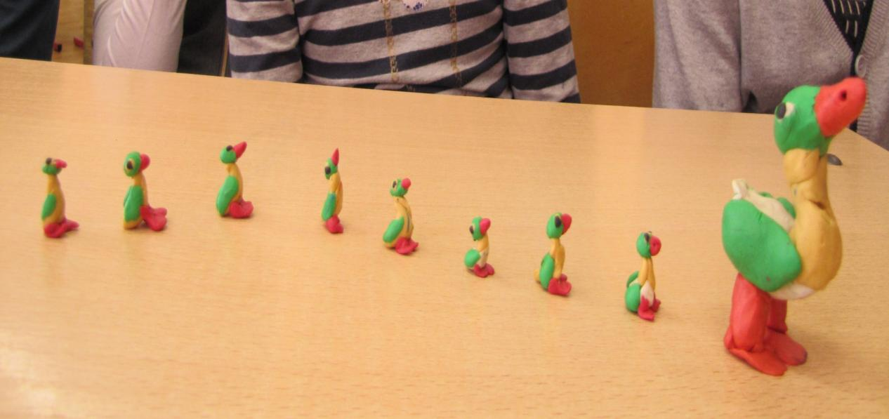
Дайте дорогу утятам!

Slide 7
Памятник плавленому сырку Дружба Установлен возле завода плавленых сырков «Карат». Известные персонажи из басни И. А. Крылова «Ворона и лисица» нежно сжимают плавленый сырок.

Slide 9
Памятник «Сочувствие» Около станции Менделеевская, посвящён гуманному обращению с животными. Призывает не оставаться равнодушными к проблеме бездомных животных.

Slide 10
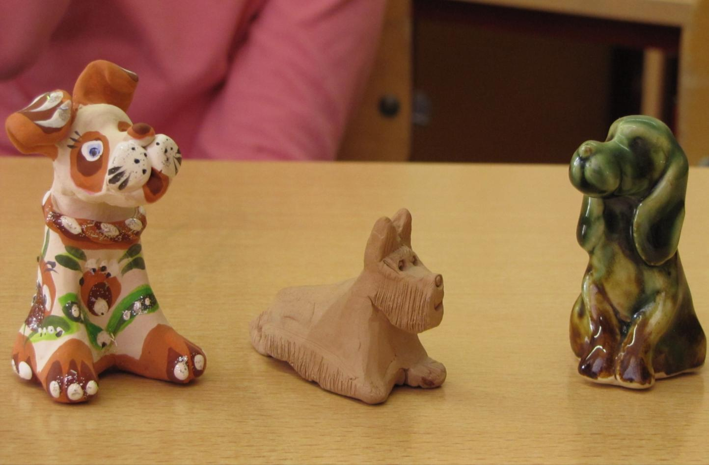

Slide 11
Памятник пчеле Кузе Памятник пчеле появился в Кузьминском парке неслучайно. Долгое время здесь располагалась пасека бывшего мэра Москвы Юрия Лужкова. Символ трудолюбия, благополучия и удачи.

Slide 13
Памятник обычной табуретке Расположен в бывшей усадьбе братьев Аршеневских на Таганке. Богатырский табурет трёхметровой высоты.

Slide 14
Памятник «студенческие приметы» В парке 850 – летия москвы в марьино установлена огромная пятикопеечная монета. Потри и получишь пятёрку.

Slide 15
Скамья примирения на кадашевской набережной у Лужкова моста - моста влюбленных. если в ссоре, сядь на скамью примирения.

Slide 16
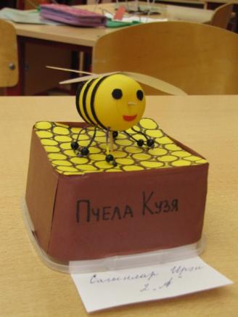
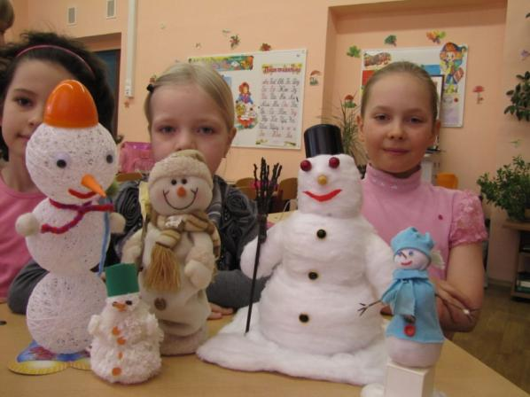
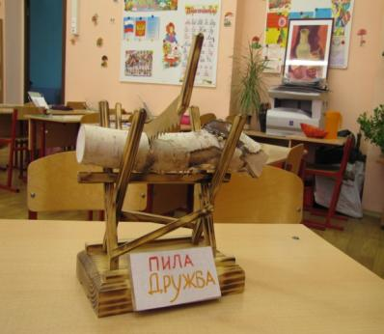
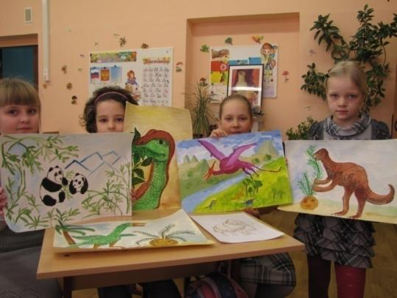
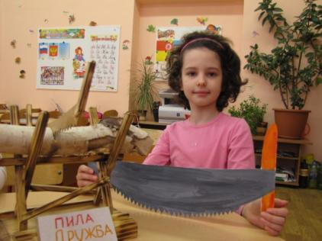
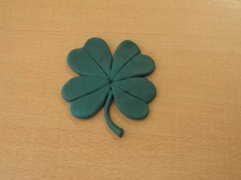
Авторские работы

Slide 17
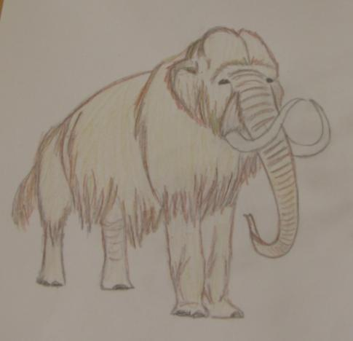
«Памятник вымершим животным на Земле»
Цель создания заключается в том, чтобы люди
задумались и смогли
спасти вымирающие виды животных.
Место установки: при входе в Московский
зоопарк.

Slide 18
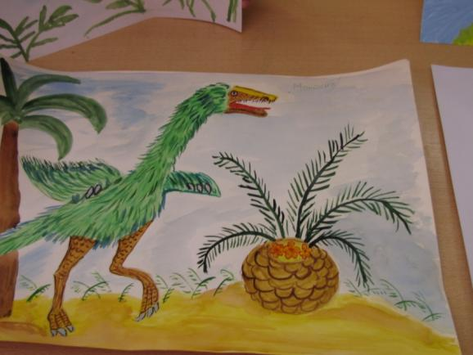
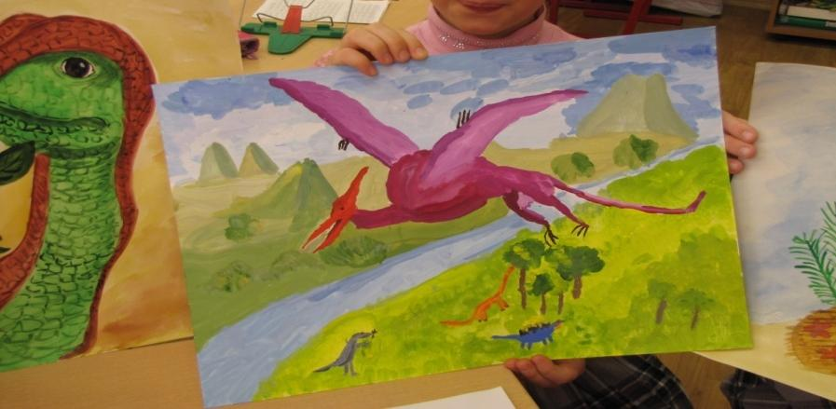

Slide 19
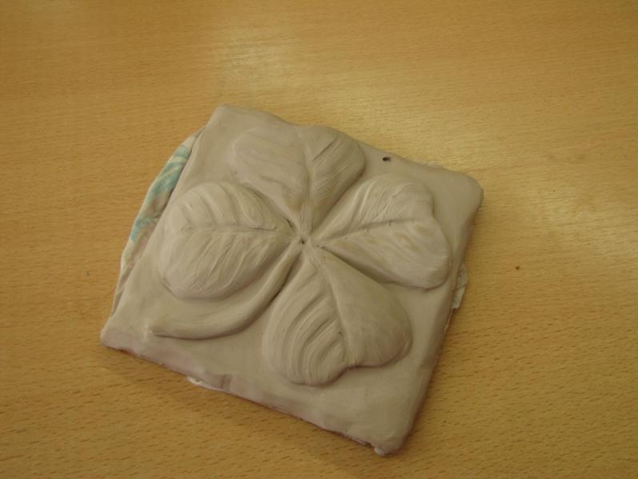
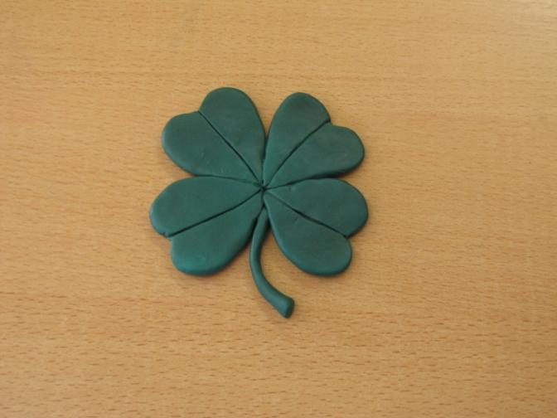
«Памятник четырехлистному клеверу» Цель создания: осчастливить всех детей гимназии и подарить им немного волшебства. Место установки: перед входом в гимназию, чтобы каждый ученик перед занятиями мог потереть лист клевера на удачу.

Slide 20
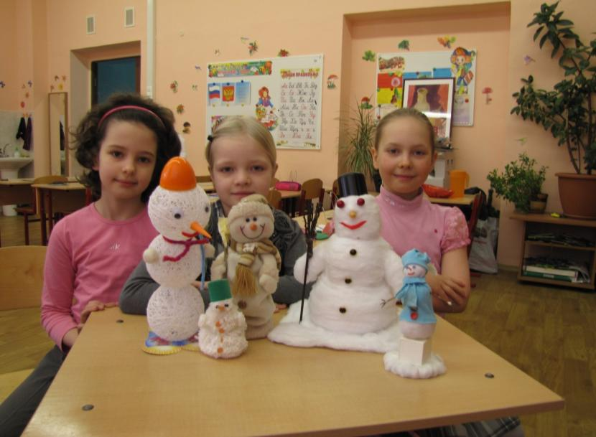
Памятник «Снеговик против глобального потепления» Цель создания: привлечь внимание общественности к проблеме изменения климата . Место установки: установить в каждом районе города, в парках.

Slide 21
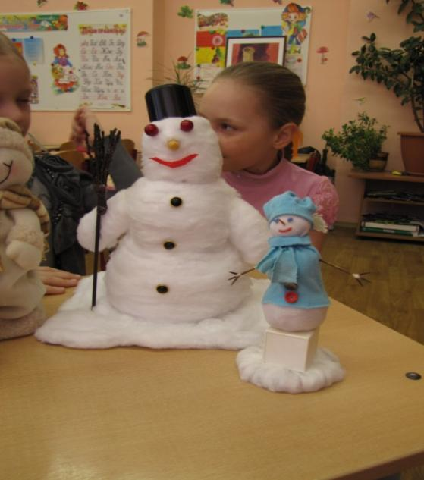

Slide 22
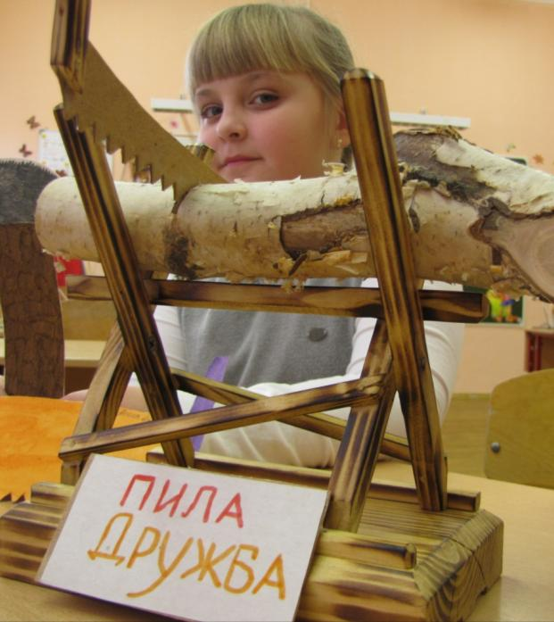
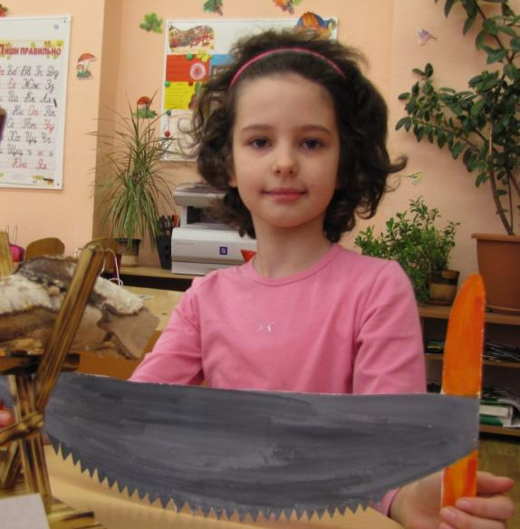
«Памятник двуручной пиле Дружба» Цель создания: показать людям этот древний инструмент, который использовался на протяжении сотен лет.

Slide 23
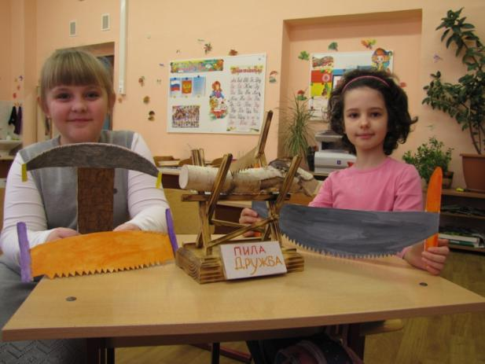

Slide 24
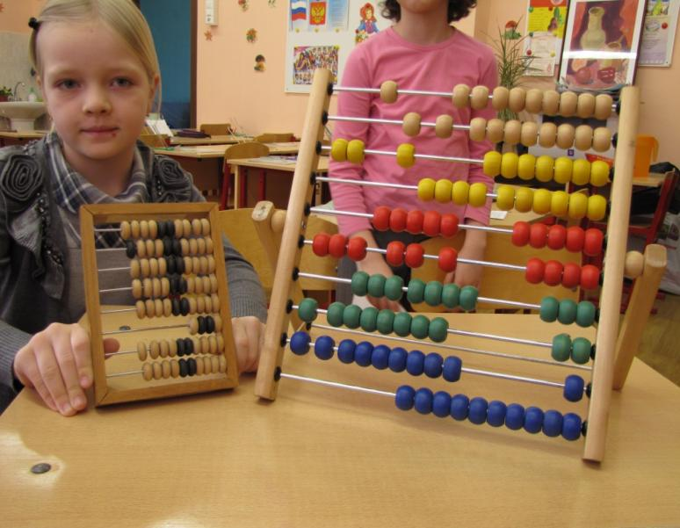
Памятник «Счётам» Цель создания: показать людям этот древний « Калькулятор», которым пользовались сотни лет—складывали, отнимали, умножали .

Slide 25
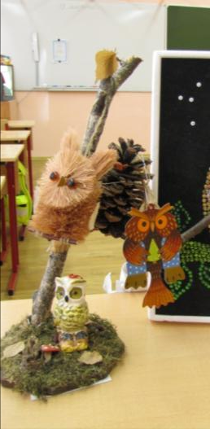
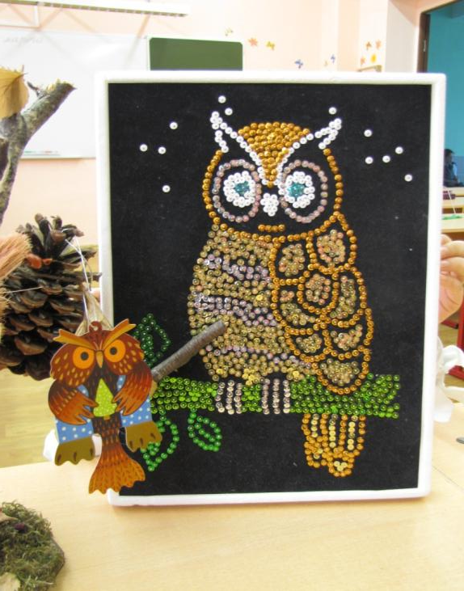
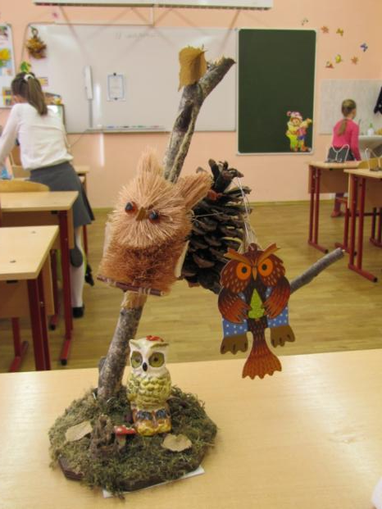
Памятник Сове

Slide 26
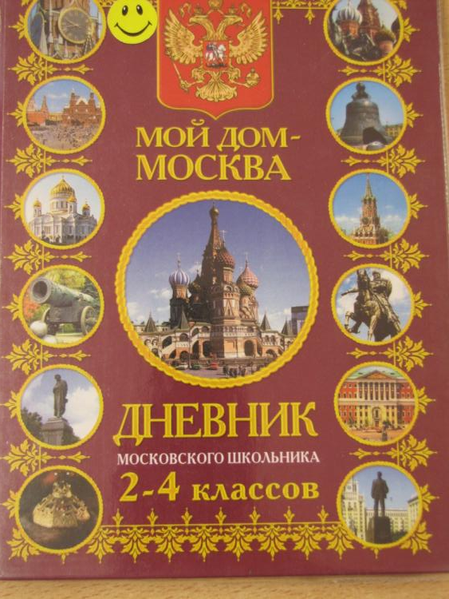
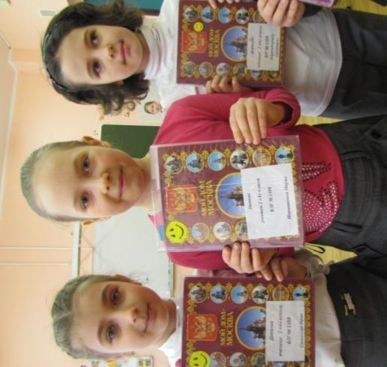
памятник ШКОЛЬНОМУ ДНЕВНИКУ Цель создания: показать значимость дневника в жизни учителей, учеников и родителей. В связи с новейшими технологиями, все школы перешли на использование «Электронного дневника».

Slide 27
Заключение:
Изученные материалы подтвердили нашу гипотезу о том, что памятники
и монументы – это хранители истории.
Необычных памятников на Земле огромное множество и каждый из них
несет в себе удивительную историю создания.
Работая над проектом, мы убедились, что памятники есть практически
на любую тематику.
В своей проектной работе мы постарались показать,
какие еще памятники можно установить на нашей Земле.
Мы считаем, что наши работы могли бы принести пользу нашей планете.
Глядя на них, человек должен задуматься о своих поступках, о смысле
жизни, а самое главное - помнить и чтить свою историю.

Slide 28
